Slide 1
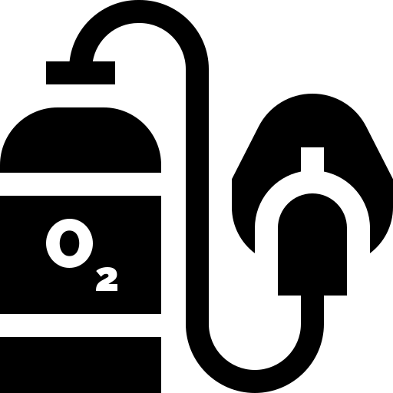

Slide 2
O₂

